Slide 1
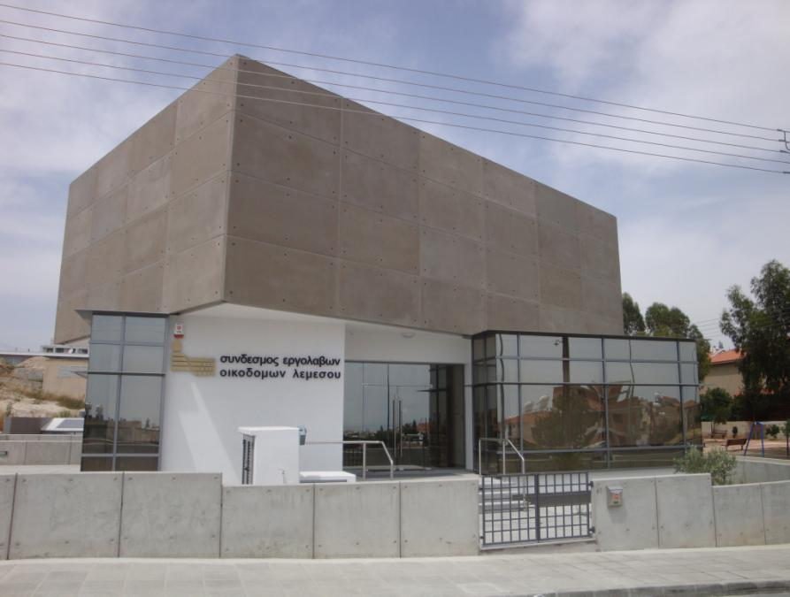
ΕΓΚΑΙΝΙΑ ΙΔΙΟΚΤΗΤΟΥ ΟΙΚΗΜΑΤΟΣ ΣΥΝΔΕΣΜΟΥ ΕΡΓΟΛΑΒΩΝ ΟΙΚΟΔΟΜΩΝ ΛΕΜΕΣΟΥ
ΔΗΜΙΟΥΡΓΙΚΗ ΚΑΙ ΑΝΟΔΙΚΗ ΠΟΡΕΙΑ 50 ΧΡΟΝΩΝ

Slide 2
ΙΣΤΟΡΙΚΗ ΑΝΑΔΡΟΜΗ
Ο Σύνδεσμος Εργολάβων Οικοδομών Λεμεσού ιδρύεται, λίγο μετά την ίδρυση της Κυπριακής Δημοκρατίας, το Δεκέμβριο του 1961
Αποφασίζεται η αρχική του ονομασία :
«Ένωση Εργολάβων Οικοδομών Επαρχίας Λεμεσού»
Γίνεται ή έγκριση του καταστατικού.
Εκλέγεται η πρώτη Διοικητική Επιτροπή, την οποία και απαρτίζουν:
Χρίστος Χριστίδης
Μιχάλης Ευθυβούλου
Κλεάνθης Κοιλανιώτης
Όθων Οικονομίδης
Κλεάνθης Σιλβέστρος

Slide 3
ΙΣΤΟΡΙΚΗ ΑΝΑΔΡΟΜΗ
Η εγγραφή του Συνδέσμου, σύμφωνα με τις διατάξεις του «Περί Συντεχνιών Νόμου», γίνεται στις 15 Οκτωβρίου 1962.
Με την ίδρυση του ο Σύνδεσμος αποτελεί το μοναδικό οργανωμένο φορέα των εργοληπτών της επαρχίας Λεμεσού.
Ο Σύνδεσμος στη συνέχεια πρωτοστατεί ως ένα από τα ιδρυτικά μέλη της Ομοσπονδίας Συνδέσμων Εργολάβων Οικοδομών Κύπρου Ο.Σ.Ε.Ο.Κ.
ΣΤΟΧΟΣ
Η ΠΡΟΩΘΗΣΗ ΤΩΝ ΣΥΜΦΕΡΟΝΤΩΝ ΤΟΥ ΕΠΑΓΕΛΜΑΤΟΣ
--

Slide 4
ΙΣΤΟΡΙΚΗ ΑΝΑΔΡΟΜΗ
Προέδρευσαν του Συνδέσμου:
Όθων Οικονομίδης
Ευαγόρας Κωνσταντίνου
Όμηρος Ιορδάνους
Το σημερινό Διοικητικό Συμβούλιο απαρτίζουν:
Πρόεδρος: Πέτρος Ευλογημένος
Αντιπρόεδρος: Χάρης Ιωάννου
Γραμματέας: Γιάννης Μαρκίδης
Ταμίας: Μάριος Νεοφύτου
Εισπράκτορας: Αντωνάκης Χριστοφή
Μέλος: Σωφρόνης Ιορδάνους
Μέλος: Δημήτρης Χριστοδούλου
Σήμερα ο Σύνδεσμος απαριθμεί 276 ενεργά μέλη
--

Slide 5
ΣΚΟΠΟΙ ΤΟΥ ΣΥΝΔΕΣΜΟΥ
Οι κυριότεροι σκοποί του Συνδέσμου είναι:
Η βελτίωση του επαγγελματικού επιπέδου των μελών του.
Η ανάπτυξη πνεύματος αλληλεγγύης και συνεργασίας.
Η προάσπιση των κοινών συμφερόντων των μελών.
Η προαγωγή των συμφερόντων του επαγγέλματος.
Η επαγγελματική, κοινωνική, πολιτιστική και μορφωτική πρόοδος των μελών.
Η διεξαγωγή σεμιναρίων, διαλέξεων και άλλων παρόμοιων εκδηλώσεων.
Η συνεργασία με όλους τους Επαρχιακούς Συνδέσμους Εργοληπτών .
--

Slide 6
ΔΡΑΣΗ ΚΑΙ ΠΡΟΣΦΟΡΑ
Ο Σύνδεσμος από την ίδρυση του προσφέρει συνεχώς στον κλάδο της οικοδομικής βιομηχανίας αλλά και προς την κοινωνία και την πολιτεία γενικότερα.
Πρωτίστως ανέδειξε τους εργολήπτες οικοδομών ως το βασικότερο παράγοντα στην Οικοδομική Βιομηχανία.
Διασφαλίζει τα δικαιώματα των εργοληπτών και συνεισφέρει στην ανάπτυξη εμπιστοσύνης και αξιοπιστίας στο χώρο της δράσης τους.
-----

Slide 7
ΔΡΑΣΗ ΚΑΙ ΠΡΟΣΦΟΡΑ
Προς την οικοδομική βιομηχανία:
Η σύναψη συμφωνίας για την κατασκευή οποιασδήποτε οικοδομής, με μέλος του Συνδέσμου μας αποτελεί τη ασφαλέστερη κίνηση για οποιονδήποτε ενδιαφερόμενο.
Παρέχει όλη την προστατευτική κάλυψη, και καθοδηγεί όλα τα εμπλεκόμενα μέρη για την αποφυγή αντιπαραθέσεων.
---

Slide 8
ΔΡΑΣΗ ΚΑΙ ΠΡΟΣΦΟΡΑ
Συμμετοχή σε κοινωνικούς φορείς:
Κεντρικό Συμβούλιο της Ο.Σ.Ε.Ο.Κ.
Επαρχιακή Συμβουλευτική Επιτροπή Ασφάλειας.
Ταμείο Προνοίας Οικοδόμων Κύπρου.
Δικαστήριο Εργατικών Διαφορών.
Συμβούλιο Εγγραφής και Ελέγχου Εργοληπτών.
Συμβουλευτική Επιτροπή Κατασκευαστικού Τομέα.
Επιτροπή Εξέτασης Αιτήσεων για Εργοδότηση Αλλοδαπών.
Μικτή Επιτροπή Μαθητείας Λεμεσού.
Μικτή Επιτροπή Διοργάνωσης Διαγωνισμών Δεξιοτήτων Euro Skills.
-

Slide 9
ΔΡΑΣΗ ΚΑΙ ΠΡΟΣΦΟΡΑ
Παρέχει χρήσιμες συμβουλές και στήριξη στα μέλη του Συνδέσμου, όπως:
Συμβόλαια της ΜΕΔΣΚ (Μικτή Επιτροπή Δομικών Συμβολαίων Κύπρου).
Υπολογισμός των τιμαριθμικών αυξήσεων και τακτή ενημέρωση για το Δείκτη Εργατικών και το Δείκτη Τιμών Πώλησης Δομικών Υλικών.
Ενημέρωση για τις πρόνοιες των Συλλογικών Συμβάσεων με τους εργαζόμενους και τις συντεχνίες.
Απαντήσεις σε οποιεσδήποτε απορίες πάνω σε επαγγελματικά προβλήματα.
----

Slide 10
ΔΡΑΣΗ ΚΑΙ ΠΡΟΣΦΟΡΑ
Για την πρόοδο του κλάδου των εργοληπτών :
Καταβάλει άοκνες προσπάθειες ώστε να ενημερώνει τα μέλη του για τις εξελίξεις σε ζητήματα που αφορούν την Οικοδομική Βιομηχανία.
Προσπαθεί να εντοπίσει και να καταγγείλει παρανομίες και παρατυπίες σε σχέση με τις εργασίες του κλάδου.
Προστατεύει τους εργολάβους από τη δημιουργία μονοπωλιακών καταστάσεων.
Διοργανώνει εκδηλώσεις μεταξύ των μελών του για ενδυνάμωση των σχέσεών τους.
--

Slide 11
ΔΡΑΣΗ ΚΑΙ ΠΡΟΣΦΟΡΑ
Επιμόρφωση και ενημέρωση μελών:
Διοργάνωση Σεμιναρίων.
Με σκοπό την επαγγελματική ανέλιξη και κατάρτιση, των εργοληπτών και του προσωπικού τους.
Διαλέξεις
Για θέματα που αφορούν τον κλάδο της Οικοδομικής Βιομηχανίας.
Ενημερωτικές Συναντήσεις
Για πληροφόρηση των μελών σε θέματα Νομοθεσίας, Συλλογικών Συμβάσεων και άλλων ζητημάτων που αφορούν τον κλάδο των εργοληπτών και τις δραστηριότητες του Συνδέσμου.
--

Slide 12
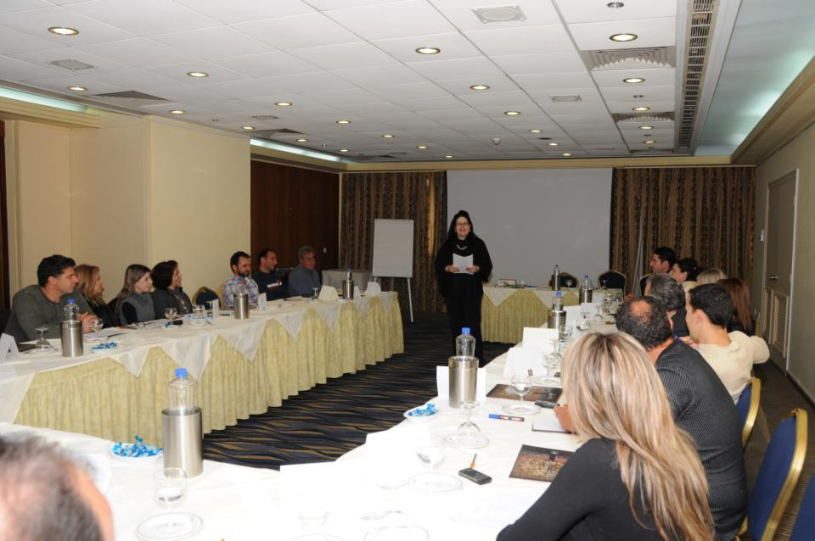

Slide 13
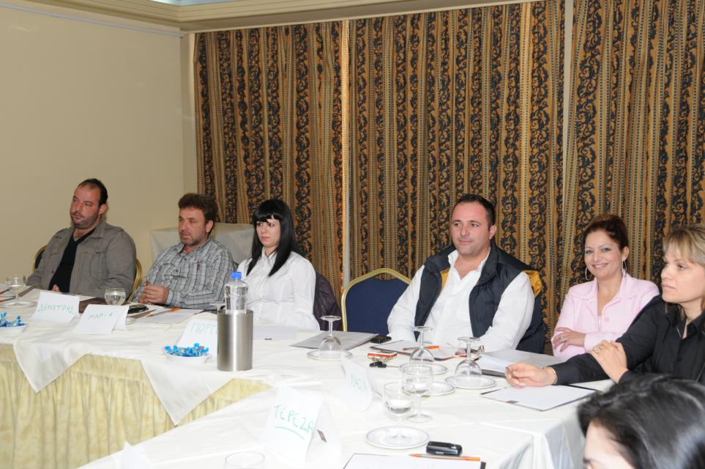

Slide 14
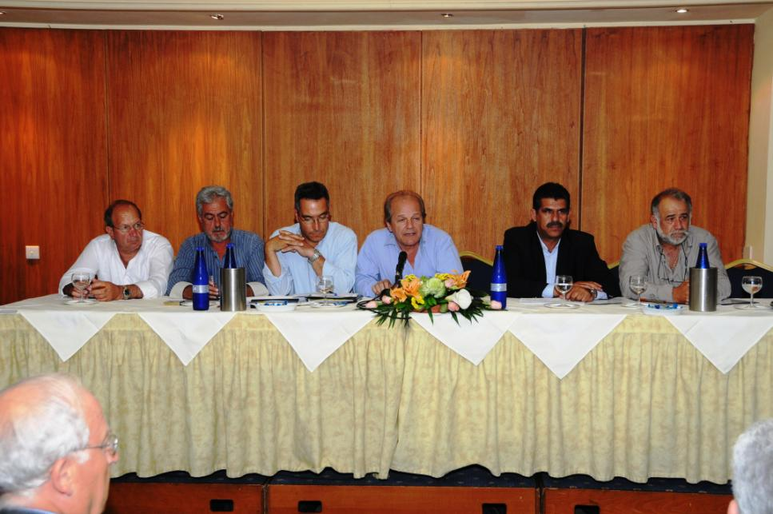

Slide 15
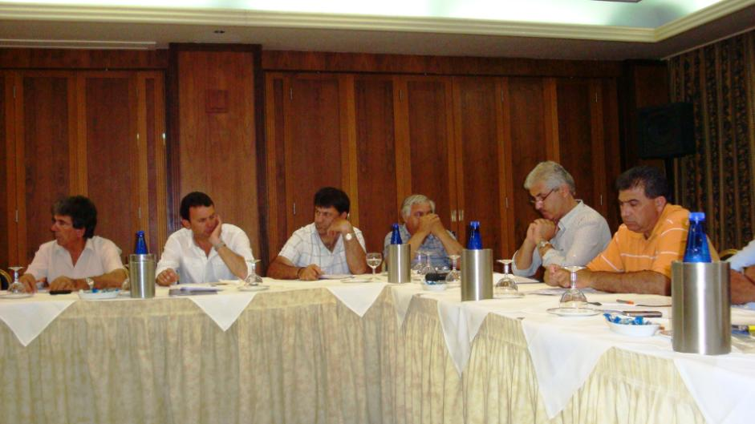

Slide 16
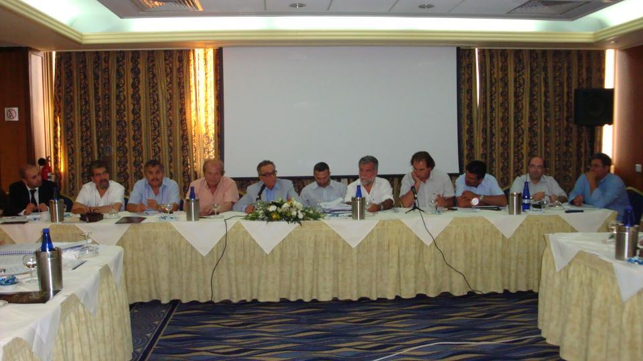

Slide 18
ΔΡΑΣΗ ΚΑΙ ΠΡΟΣΦΟΡΑ
Ετήσιες Γενικές Συνελεύσεις:
Κάθε χρόνο ο Σύνδεσμος διενεργεί Ετήσια Γενική Συνέλευση.
Στη γενική Συνέλευση γίνεται ο απολογισμός της δράσης του Συνδέσμου.
Συζητούνται τα τρέχοντα ζητήματα που απασχολούν τον κλάδο.
Λαμβάνονται αποφάσεις και τίθενται οι κατευθυντήριες γραμμές για την περαιτέρω δράση του Συνδέσμου.
-----

Slide 19
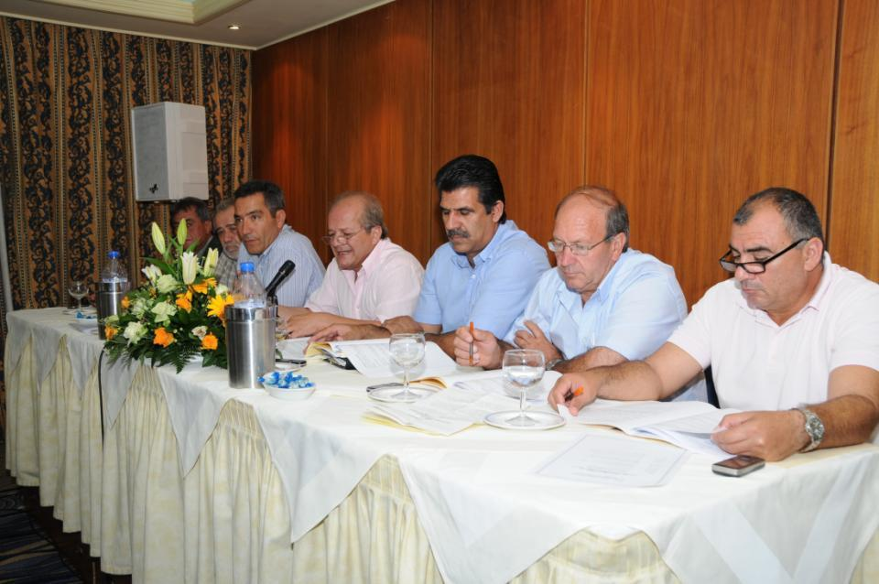

Slide 20
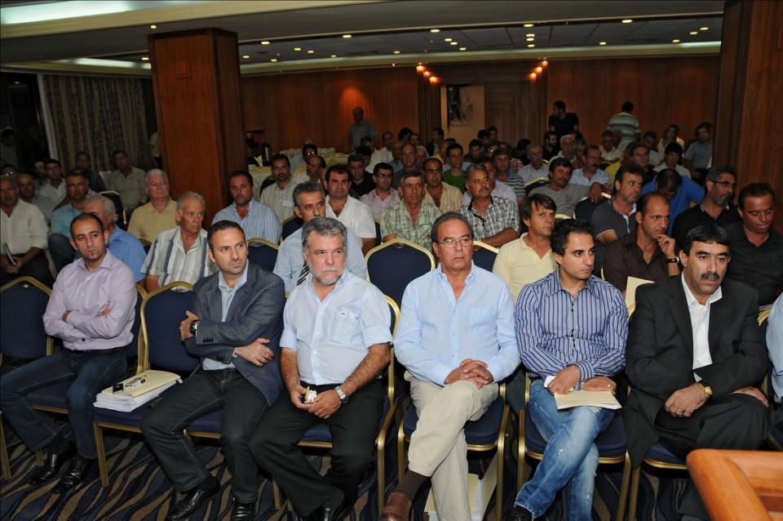

Slide 21
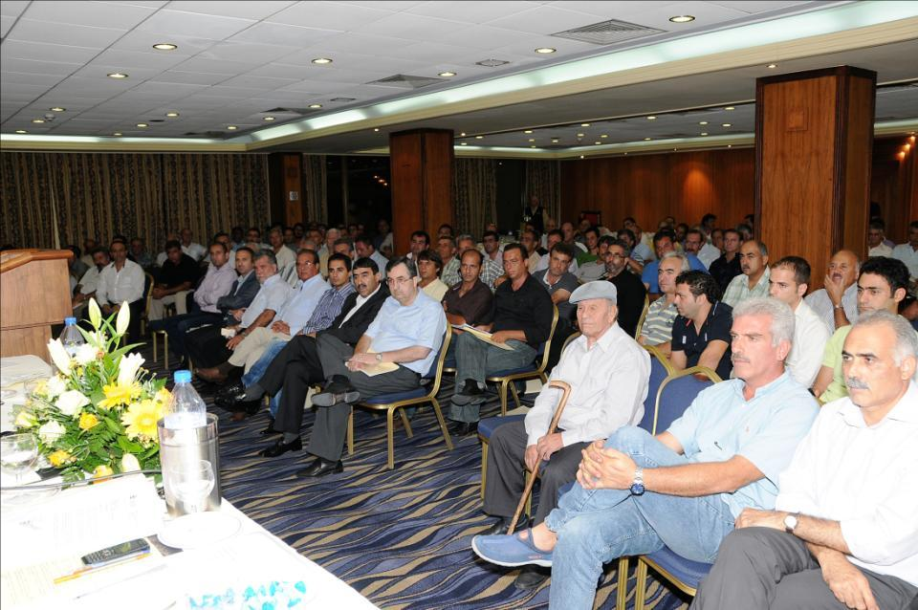

Slide 22
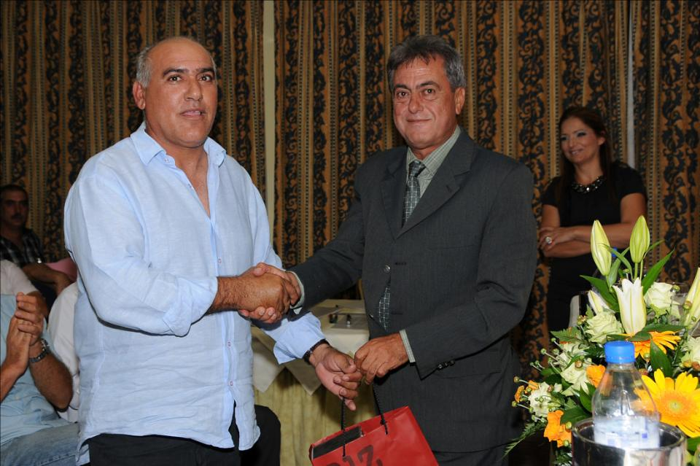

Slide 23
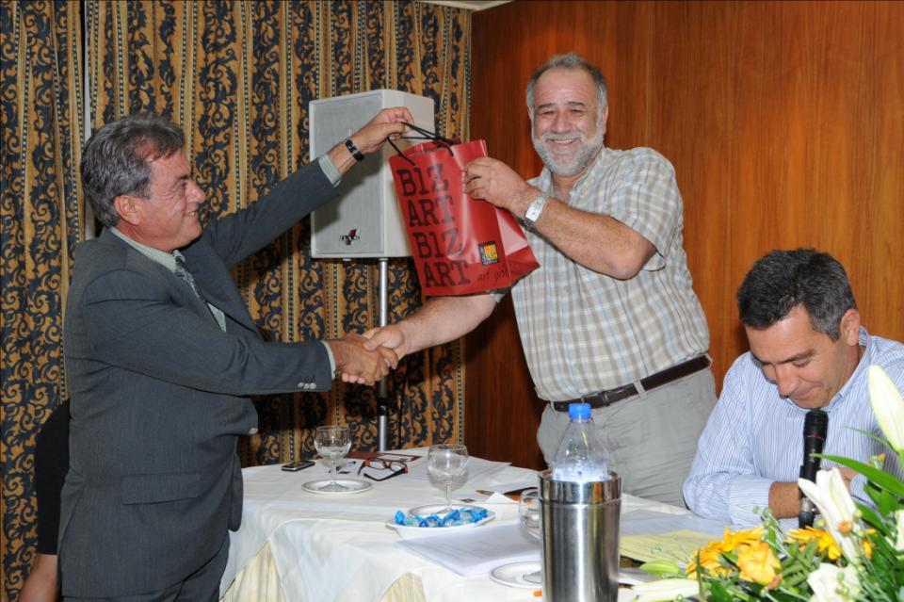

Slide 24
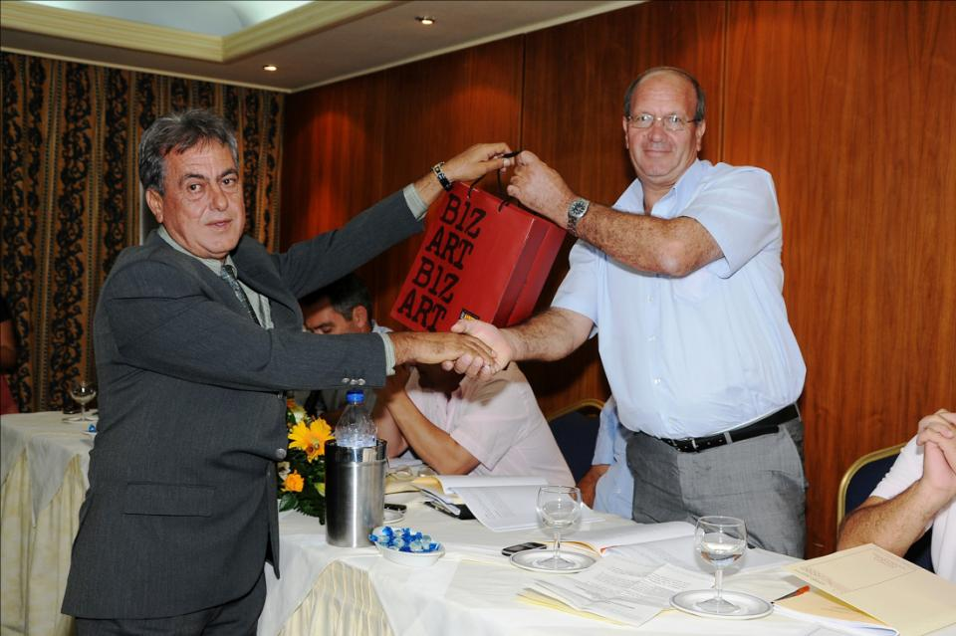

Slide 25
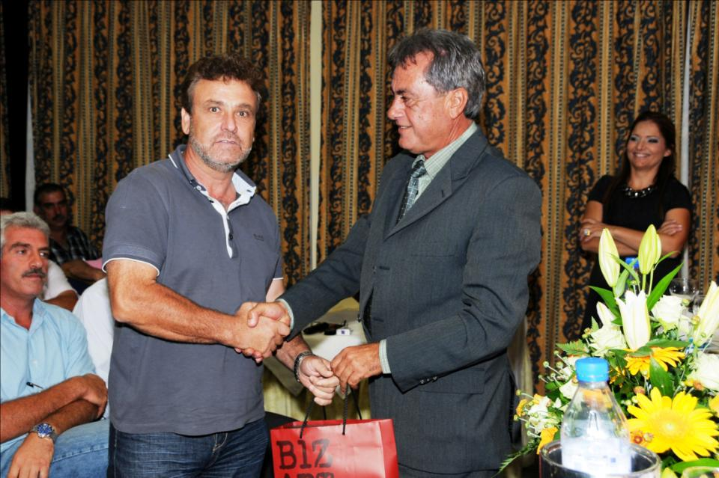

Slide 26
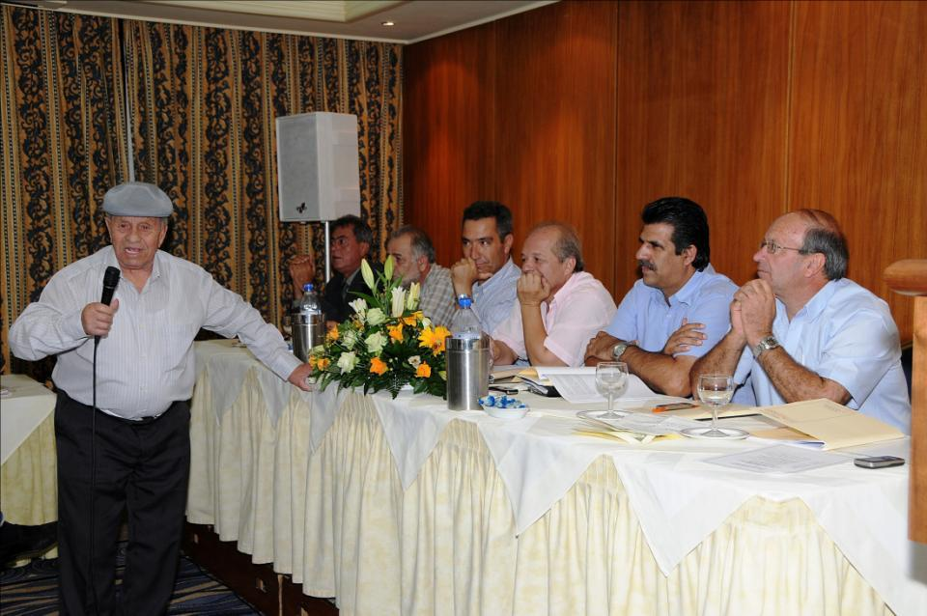

Slide 27
ΔΡΑΣΗ ΚΑΙ ΠΡΟΣΦΟΡΑ
Ετήσιος χορός:
Διοργανώνεται κάθε χρόνο με μεγάλη επιτυχία ο ετήσιος χορός του Συνδέσμου.
Σκοπός είναι η συνεύρεση των μελών και των συνεργατών τους και η σύσφιξη των σχέσεών τους.
Ο χορός αποτελεί ένα από τα κυριότερα κοσμικά γεγονότα της πόλης μας.
Συμβάλλει ουσιαστικά στην οικονομική ενίσχυση του Συνδέσμου.
-----

Slide 28
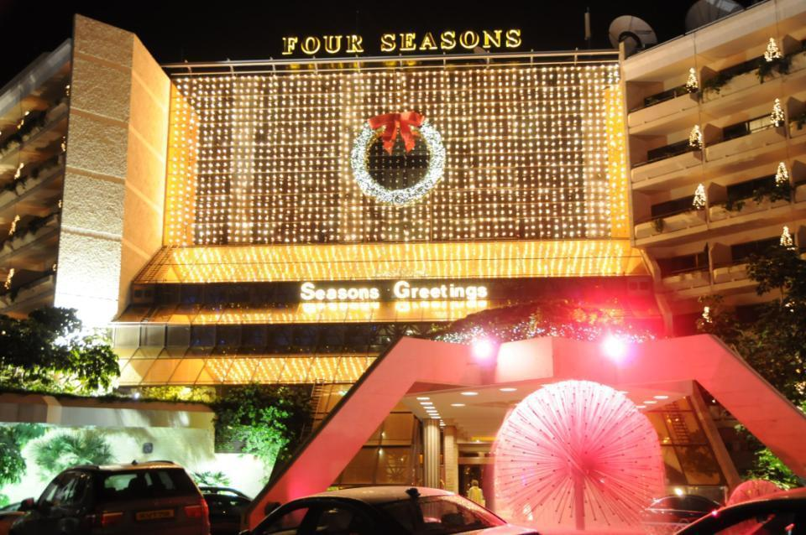

Slide 29
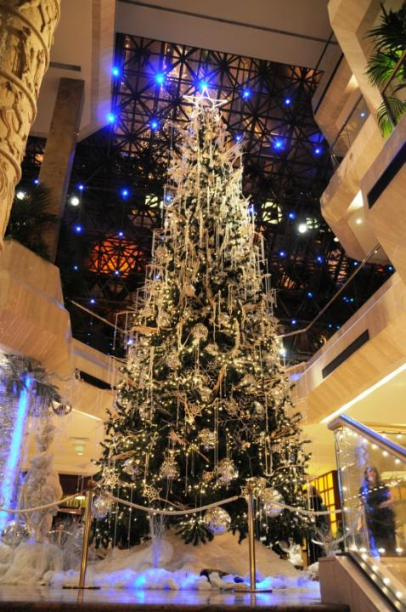

Slide 33
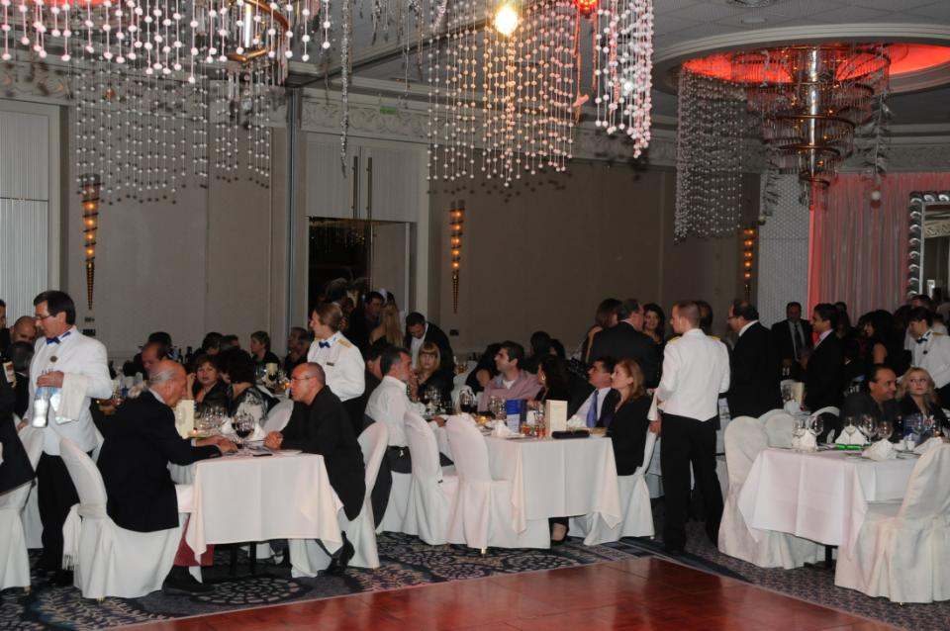

Slide 34
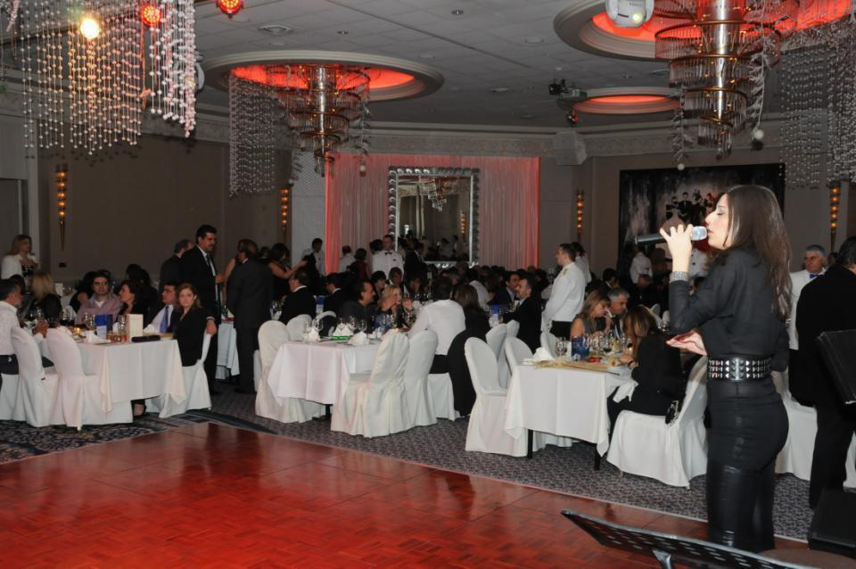

Slide 35
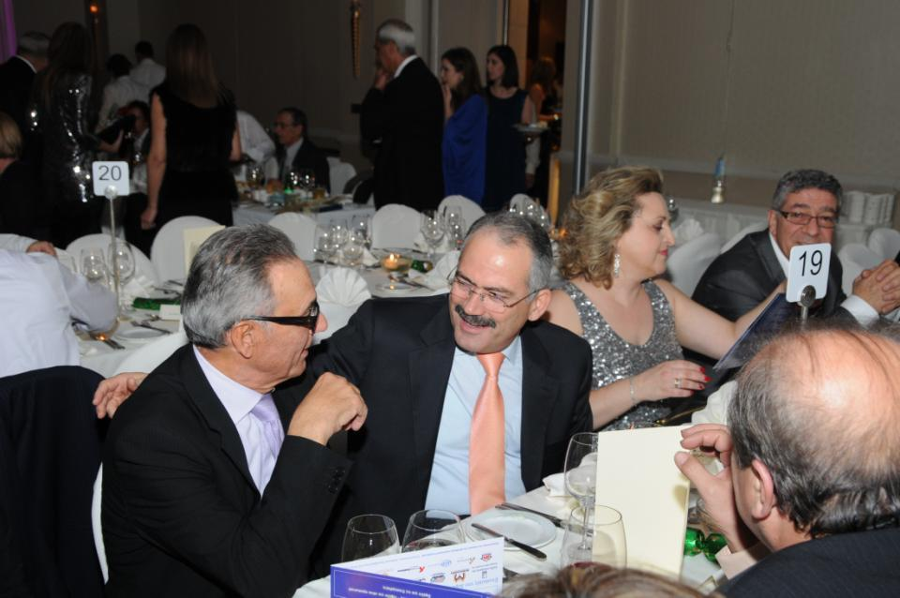

Slide 36
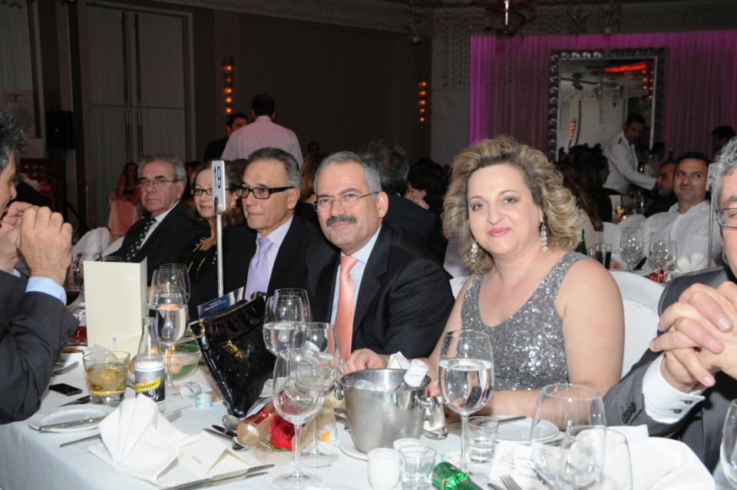

Slide 37
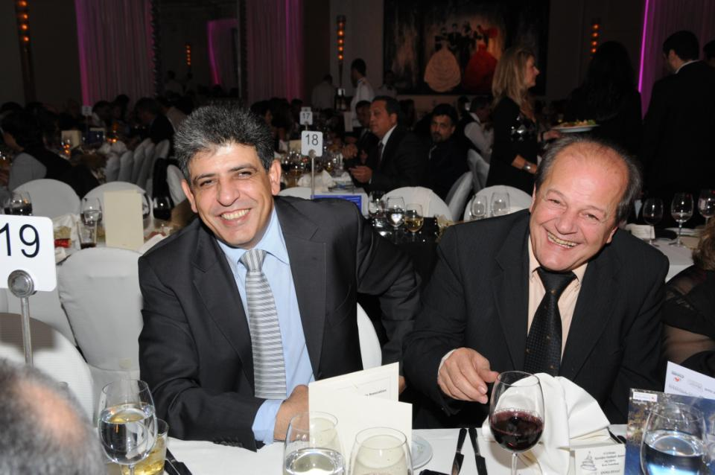

Slide 38
ΔΡΑΣΗ ΚΑΙ ΠΡΟΣΦΟΡΑ
Προς την κοινωνία:
Βράβευση των αριστούχων μαθητων στον κλάδο της Πολιτικής Μηχανικής και Αρχιτεκτονικής της Β΄ Τεχνικής Σχολής Λεμεσού.
Τα βραβεία αυτά δείχνουν το έμπρακτο ενδιαφέρον του Συνδέσμου για την Τεχνική Εκπαίδευση.
-------

Slide 39
ΔΡΑΣΗ ΚΑΙ ΠΡΟΣΦΟΡΑ
Προς την κοινωνία:
«Ετήσια Αιμοδοσία»
Ο Σύνδεσμός μας έχει καθιερώσει το θεσμό της διεξαγωγής Ετήσιας Αιμοδοσίας.
Η Αιμοδοσία γίνεται σε συνεννόηση με τη Συντονιστική Επιτροπή Αιμοδοσίας-Διαφωτίσεως Λεμεσού.
Από την προσφορά του διοικητικού και εργατικού προσωπικό των μελών μας συγκεντρώνονται περισσότερες από 200 φιάλες αίματος.
-----------

Slide 40
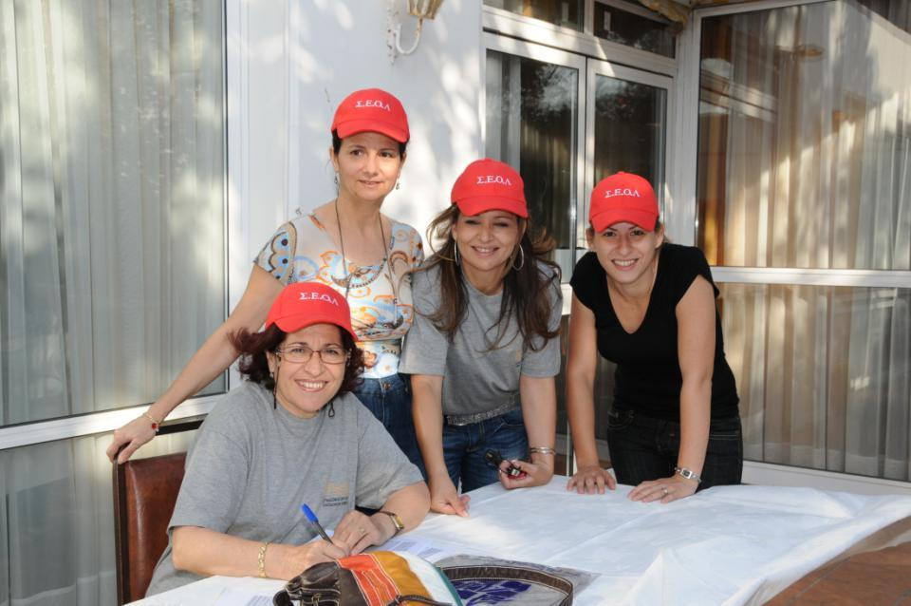

Slide 42
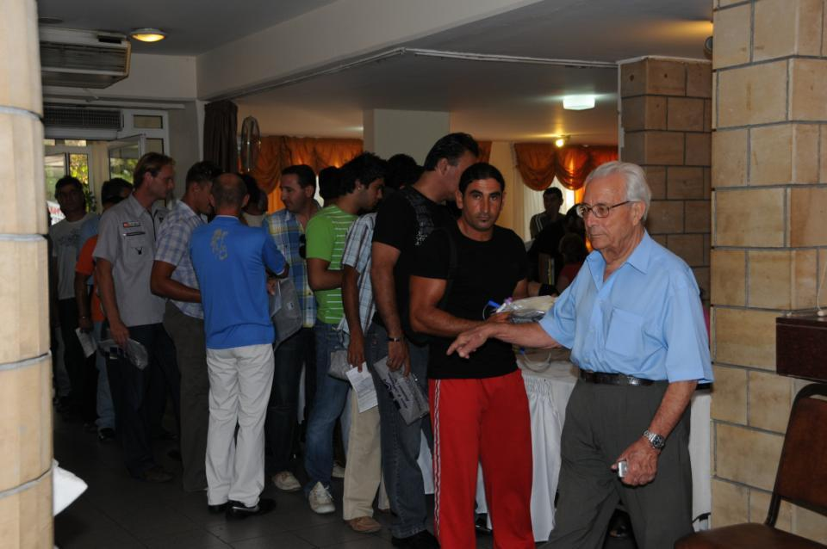

Slide 43
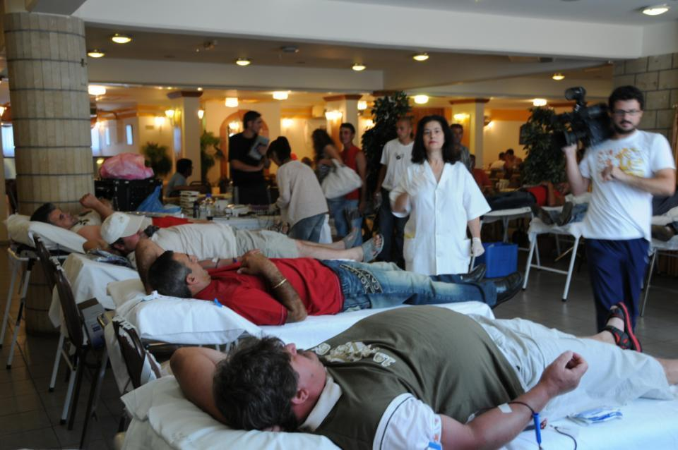

Slide 44
ΔΡΑΣΗ ΚΑΙ ΠΡΟΣΦΟΡΑ
Προς την κοινωνία:
Συνεισφορά στην ανοικοδόμηση της Φιγαλίας
Στα πλαίσια της προσπάθειας της ΟΣΕΟΚ για βοήθεια στους πυρόπληκτους αδελφούς μας.
Ο Σύνδεσμός μας έχει συνεισφέρει τόσο οικονομικά όσο και ηθικά στις προσπάθειες για ανακούφιση των πληγέντων από τις πυρκαγιές στην Ελλάδα.
Ο πρόεδρος και μέλη του Συνδέσμου μας ήταν παρόντες στην τελετή παράδοσης των έργων.
----

Slide 45
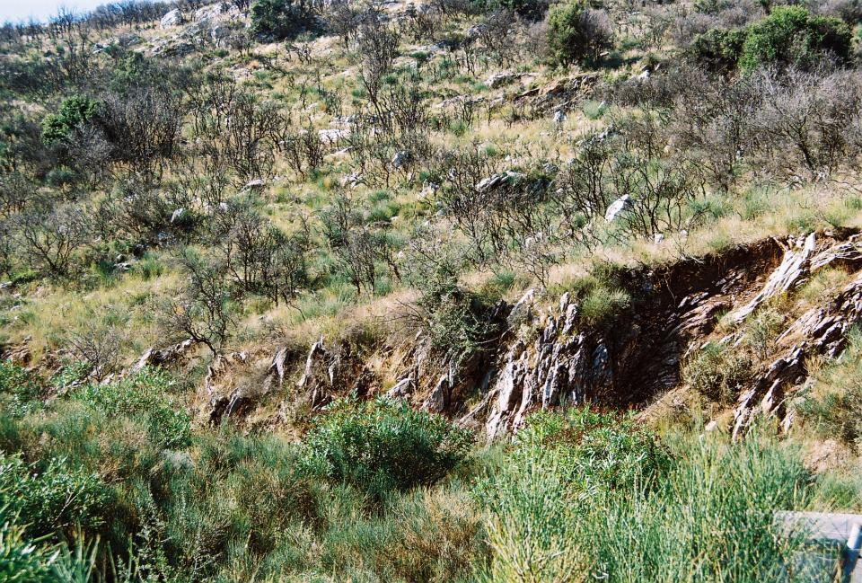

Slide 46
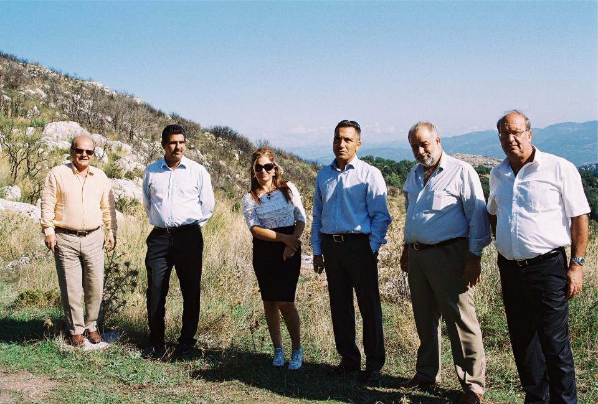

Slide 47
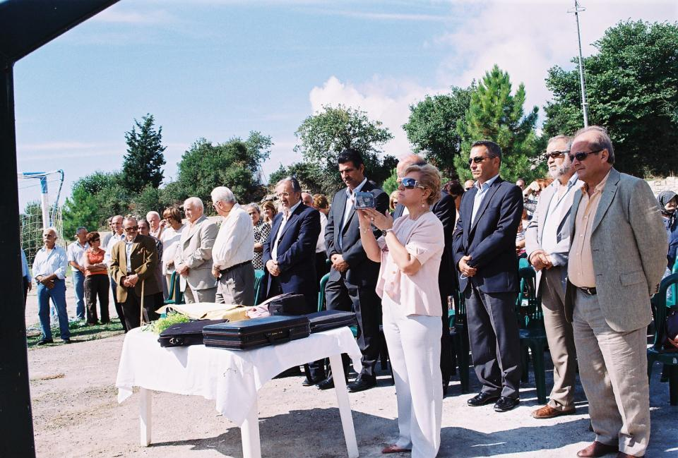

Slide 48
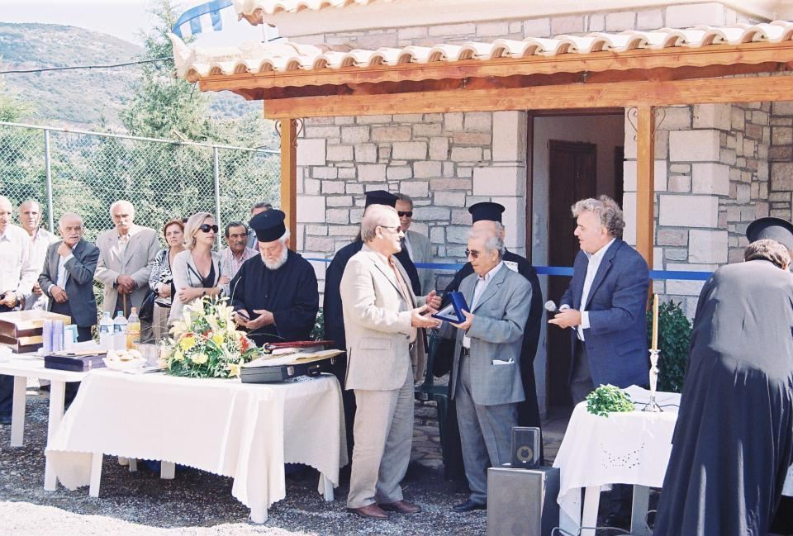

Slide 49
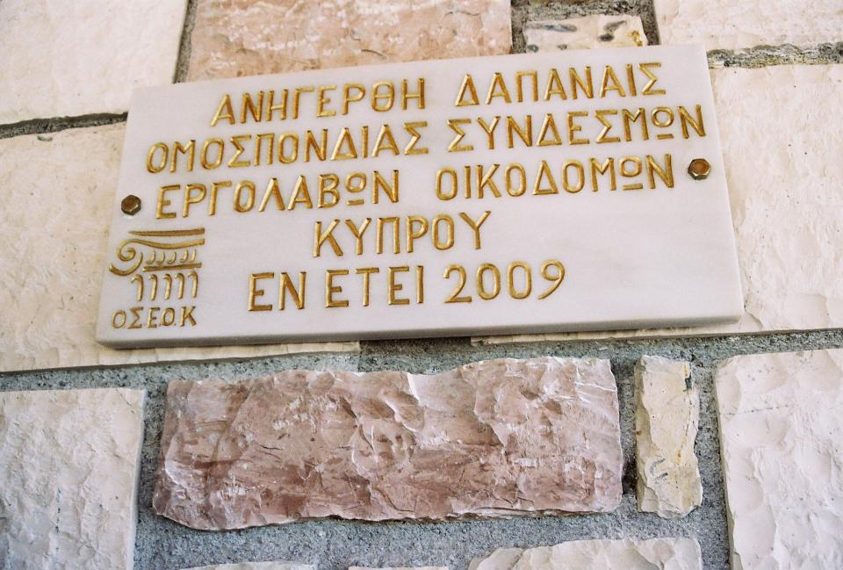

Slide 50
ΔΡΑΣΗ ΚΑΙ ΠΡΟΣΦΟΡΑ
Φιλοξενία Πανευρωπαϊκού Συνεδρίου FIEC:
Στις 27- 29 Μαΐου του 2010 η ΟΣΕΟΚ φιλοξένησε στην Κύπρο το 8^{ο} Πανευρωπαϊκό Συνέδριο της FIEC.
Το συνέδριο επικεντρώθηκε στα ζητήματα:
Της αειφόρου ανάπτυξης
Της διαχείρισης του νερού
Τις κλιματικές αλλαγές στον πλανήτη μας.

Slide 51
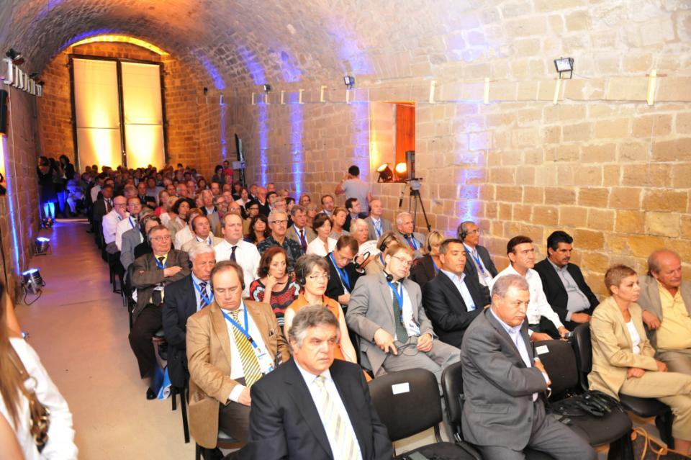

Slide 52
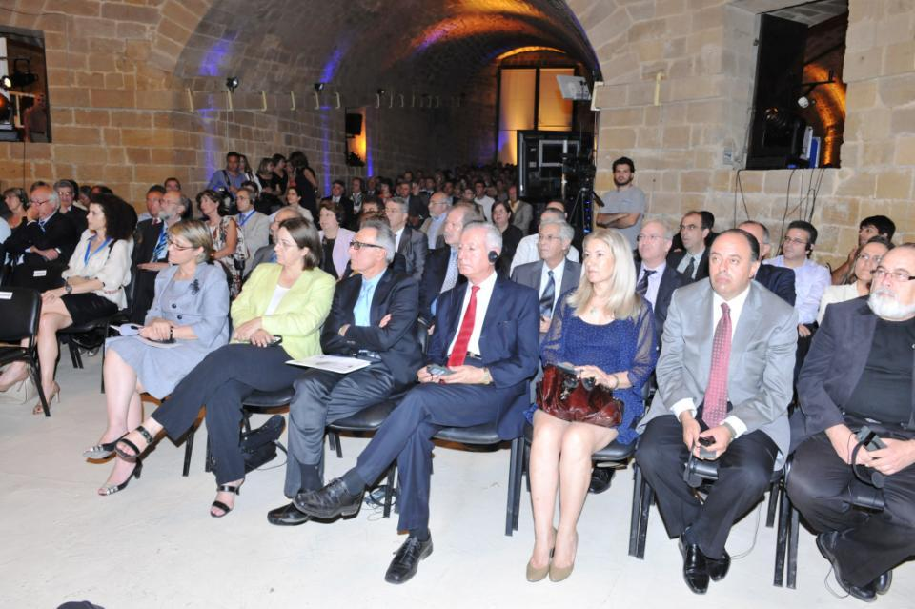

Slide 53
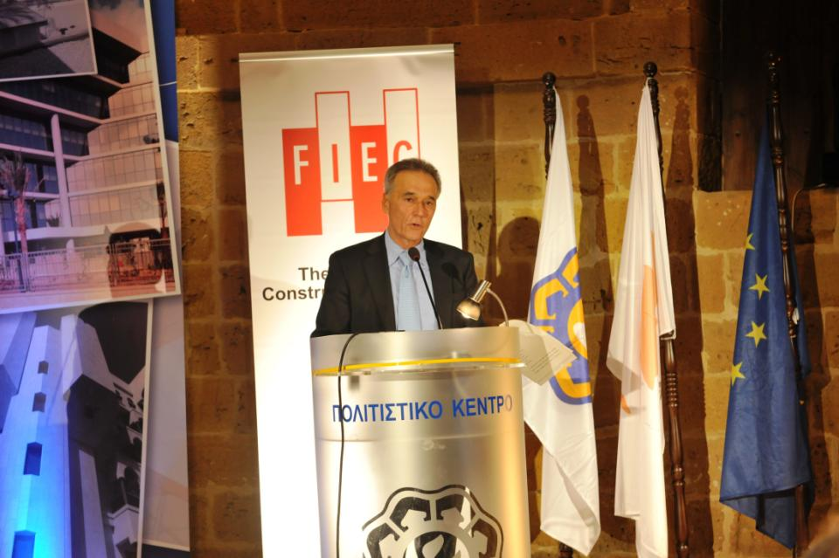

Slide 54
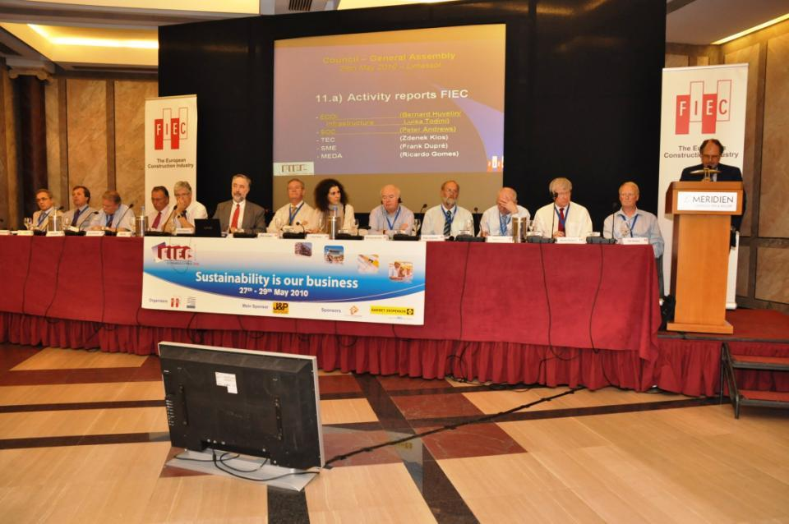

Slide 55
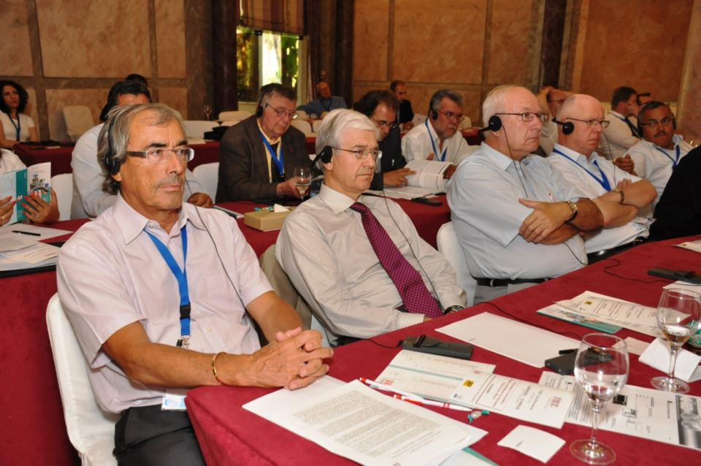

Slide 56
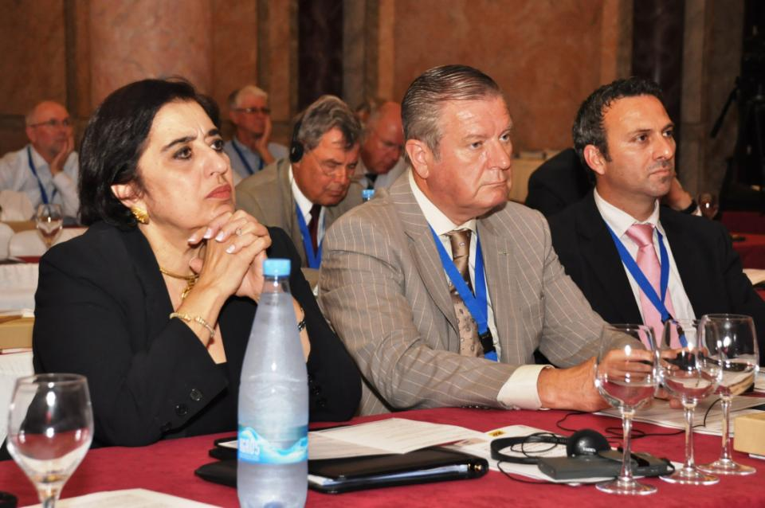

Slide 57
ΠΟΡΕΙΑ 50 ΧΡΟΝΩΝ ΠΡΟΣ ΤΗΝ ΑΠΟΚΤΗΣΗ ΙΔΙΟΚΤΗΤΟΥ ΟΙΚΗΜΑΤΟΣ
Οι πρώτες συνεδριάσεις της Ένωσης Εργολάβων Οικοδομών Λεμεσού γίνονται στα οικήματα των Ανεξαρτήτων Συντεχνιών και στο Οίκημα Πατίκκη
Στις 17 Φεβρουαρίου 1962 γίνεται η πρώτη συνεδρίαση στο οίκημα που ενοικιάσθηκε από την ένωση στην οδό Ηπείρου αρ.13 με ενοίκιο £10 μηνιαίως.
Τα πρώτα έπιπλα και ο εξοπλισμός των γραφείων αποτελούσαν δωρεές από διάφορες εταιρείες.
---

Slide 58
ΠΟΡΕΙΑ 50 ΧΡΟΝΩΝ ΠΡΟΣ ΤΗΝ ΑΠΟΚΤΗΣΗ ΙΔΙΟΚΤΗΤΟΥ ΟΙΚΗΜΑΤΟΣ
Αργότερα τα γραφεία του συνδέσμου μεταφέρθηκαν στο Διδασκαλικό Μέγαρο στη γωνία Γλάδστωνος και Μεσολογγίου, όπου και στεγάζονταν μέχρι πρόσφατα.
Η απόκτηση ιδιόκτητου οικήματος υπήρξε μια από τις βασικές προτεραιότητες αλλά και όραμα των μελών μας για πολλά χρόνια.
-----

Slide 59
ΠΟΡΕΙΑ 50 ΧΡΟΝΩΝ ΠΡΟΣ ΤΗΝ ΑΠΟΚΤΗΣΗ ΙΔΙΟΚΤΗΤΟΥ ΟΙΚΗΜΑΤΟΣ
ΑΓΟΡΑ ΟΙΚΟΠΕΔΟΥ 2004-2005
Για αρκετό καιρό γίνονταν προσπάθειες για εξεύρεση κατάλληλου χώρου για την ανέγερση ιδιόκτητου οικήματος για στέγαση του Συνδέσμου.
Τελικά βρέθηκε οικόπεδο για την ανέγερση στη βόρειο παράλληλο οδό του αυτοκινητόδρομου, στην περιοχή Αγίας Φύλας.
Το κόστος του οικοπέδου ανερχόταν στις £70,000. Το οικόπεδο αγοράστηκε και αποφασίστηκε ο Σύνδεσμος να προχωρήσει στην ανέγερση ιδιόκτητου οικήματος.
Στις 19 Απριλίου, 2005 μετά από ψηφοφορία του Εικοσαμελούς Συμβουλίου για ανάθεση του έργου σε Αρχιτέκτονα, το έργο ανατέθηκε στον αρχιτέκτονα Άκη Χαραλάμπους.
----

Slide 60
ΠΟΡΕΙΑ 50 ΧΡΟΝΩΝ ΠΡΟΣ ΤΗΝ ΑΠΟΚΤΗΣΗ ΙΔΙΟΚΤΗΤΟΥ ΟΙΚΗΜΑΤΟΣ
ΥΠΟΓΡΑΦΗ ΣΥΜΒΟΛΑΙΩΝ ΑΝΕΓΕΡΣΗΣ
Το όραμα των Ιδρυτών του Συνδέσμου Εργολάβων και των μελών του αρχίζει να γίνεται πραγματικότητα.
Στις 11 Δεκεμβρίου 2008 υπογράφονται τα Συμβόλαια για την ανέγερση ιδιόκτητου οικήματος.
Το έργο ανατέθηκε στην εργοληπτική Εταιρεία George Anastasi & Sons Ltd, στην παρουσία των Αρχιτεκτόνων Μελετητών του έργου, Akis Charalambous Partneship, του Προέδρου του Δ.Σ κ. Πέτρου Ευλογημένου του Αντιπροέδρου κ. Χάρη Ιωάννου και του Γραμματέα κ. Γιάννη Μαρκίδη.
------

Slide 61
ΠΟΡΕΙΑ 50 ΧΡΟΝΩΝ ΠΡΟΣ ΤΗΝ ΑΠΟΚΤΗΣΗ ΙΔΙΟΚΤΗΤΟΥ ΟΙΚΗΜΑΤΟΣ
ΑΝΕΓΕΡΣΗ ΤΟΥ ΟΙΚΗΜΑΤΟΣ
Στις 11 Φεβρουαρίου 2009 και ώρα 12.00π.μ. έγινε η κατάθεση του θεμέλιου λίθου από τον εκλιπόντα πρώην πρόεδρο του Συνδέσμου Εργολάβων Οικοδομών Λεμεσού κ. Όμηρο Ιορδάνους.
Από τις αρχές Μαρτίου του 2010 διαθέτουμε το δικό μας σπίτι, πρωτοποριακό σε σχεδιασμό και εξοπλισμένο με όλα τα σύγχρονα μέσα.
Ένα οίκημα αντάξιο των προσδοκιών μας που θα καλύπτει τις ανάγκες του Κύπριου Εργολάβου μέσα στα πλαίσια της Ενωμένης Ευρώπης.
…………………….

Slide 62
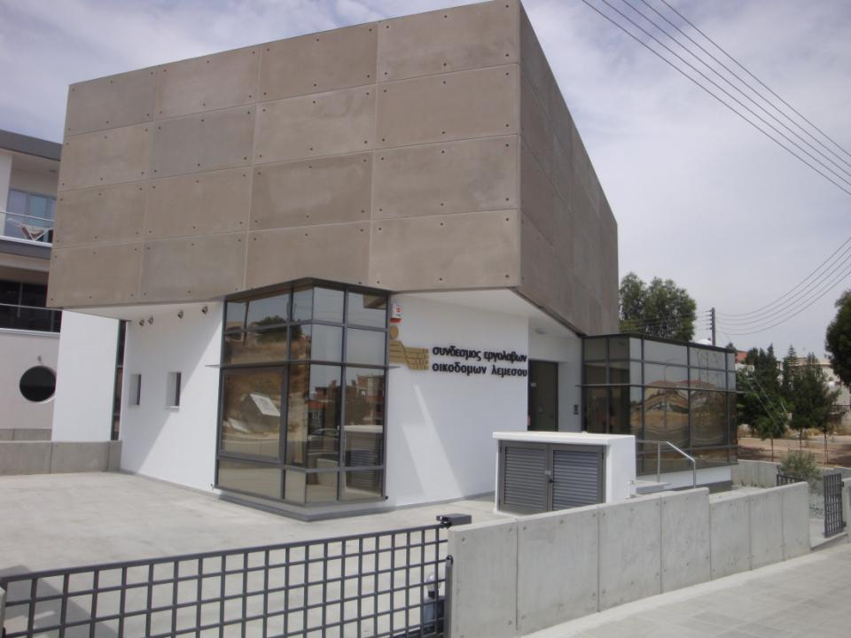

Slide 63
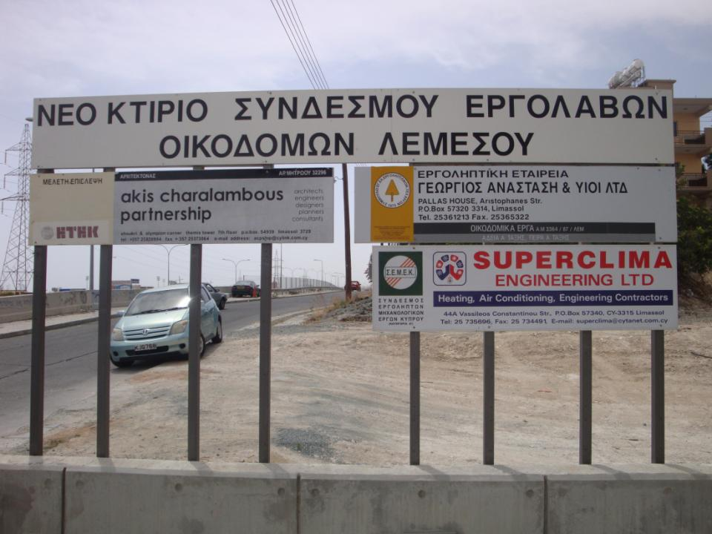

Slide 64
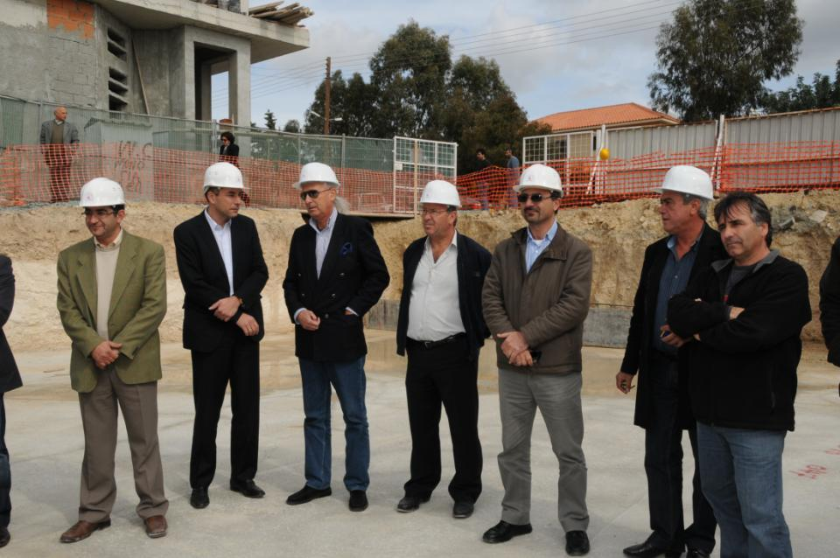

Slide 65
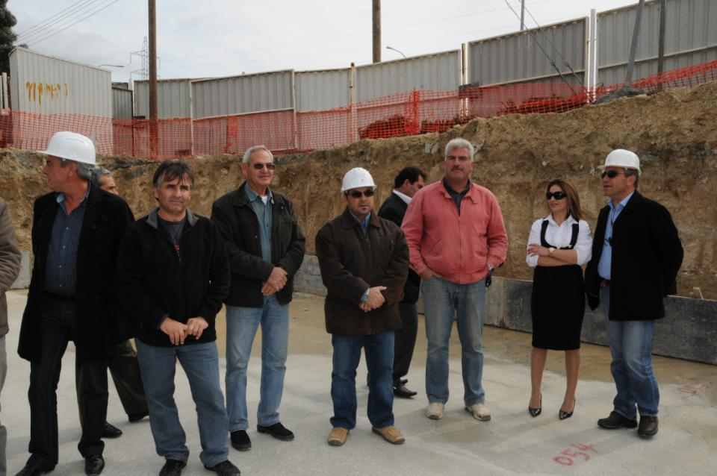

Slide 66
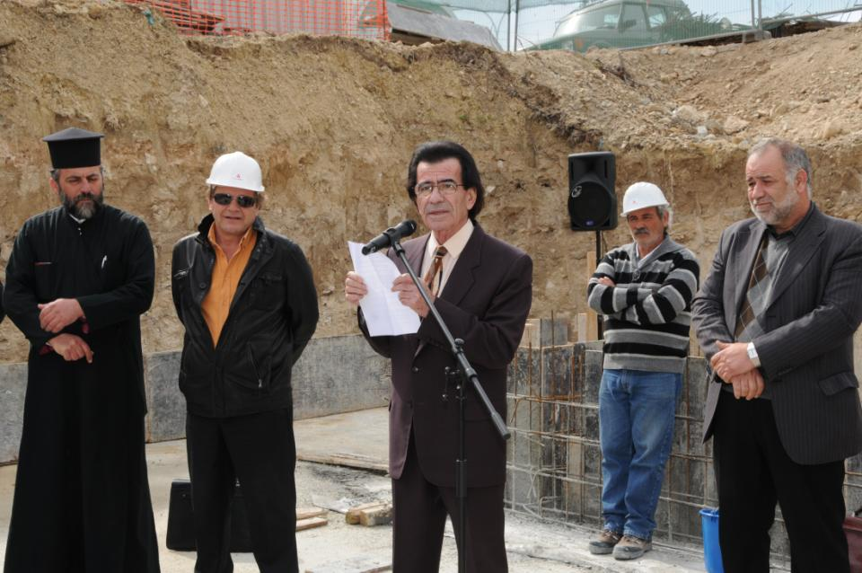

Slide 67
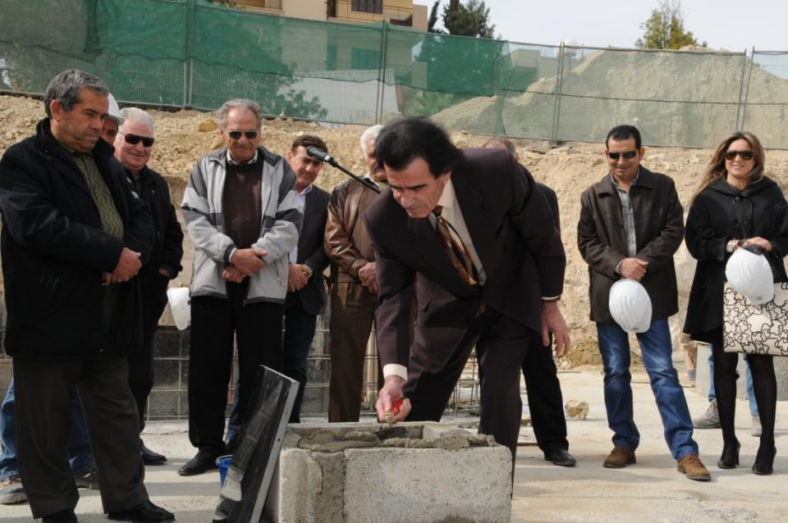

Slide 68
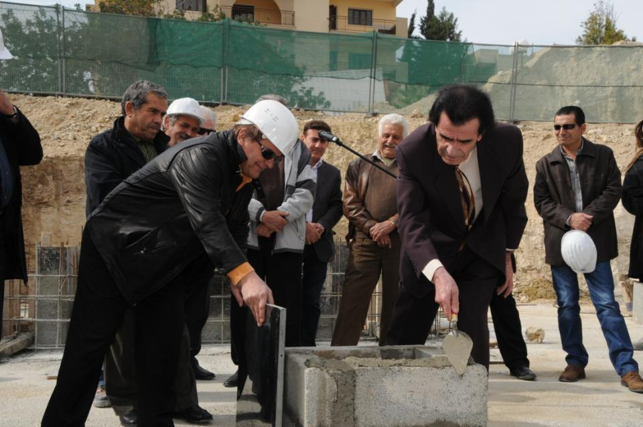

Slide 69
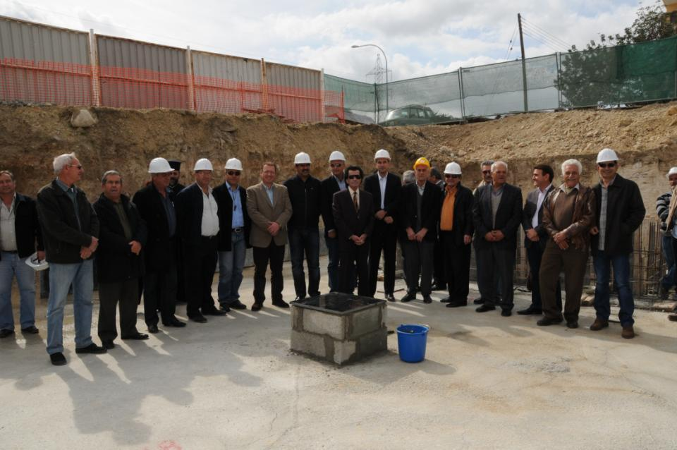

Slide 70
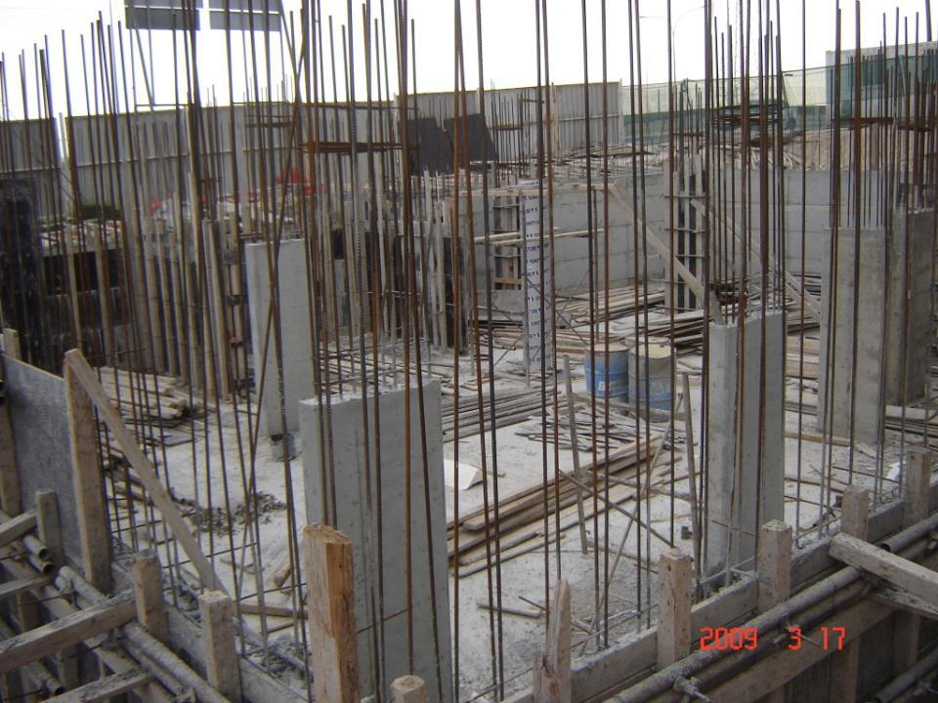

Slide 71
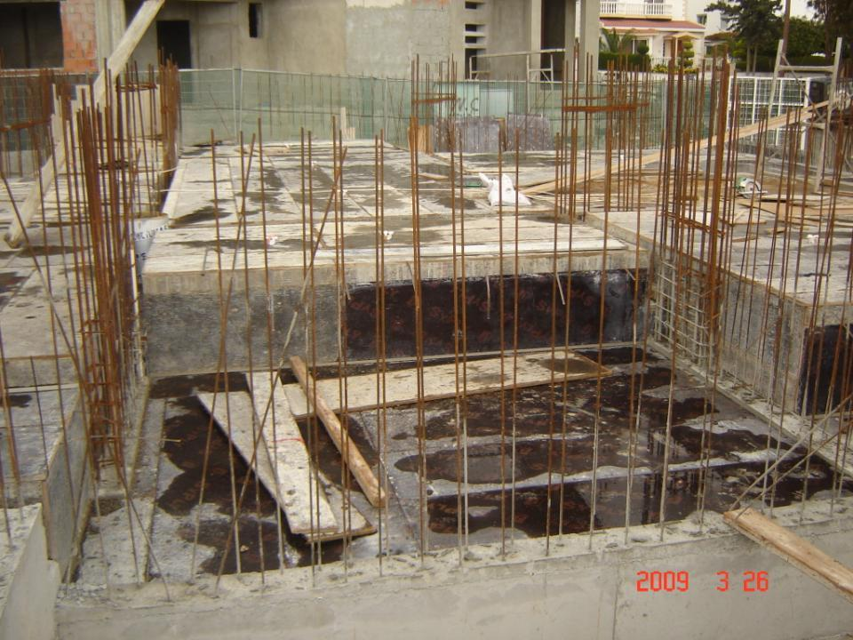

Slide 73
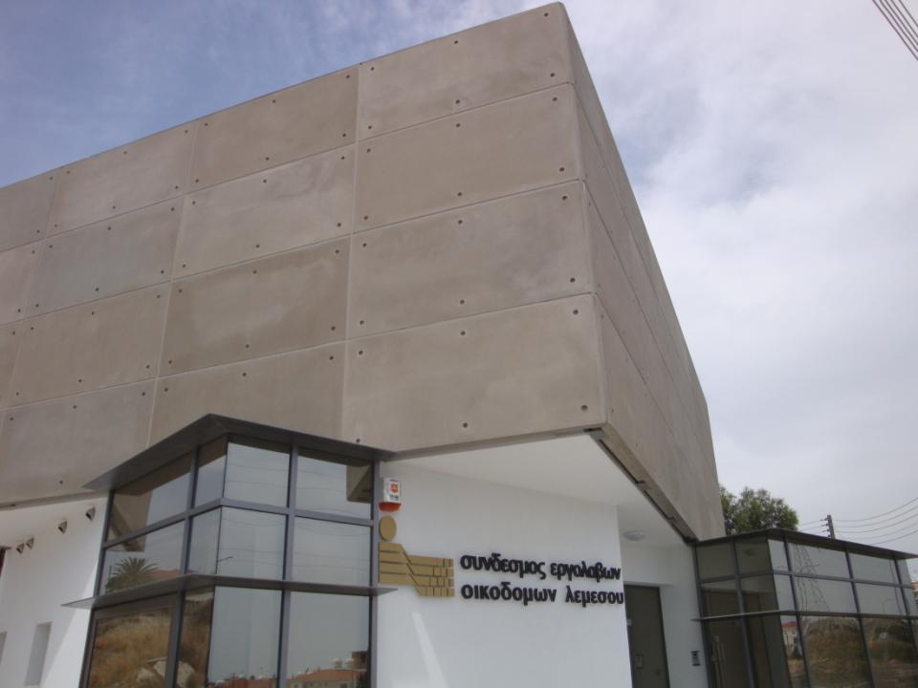

Slide 74
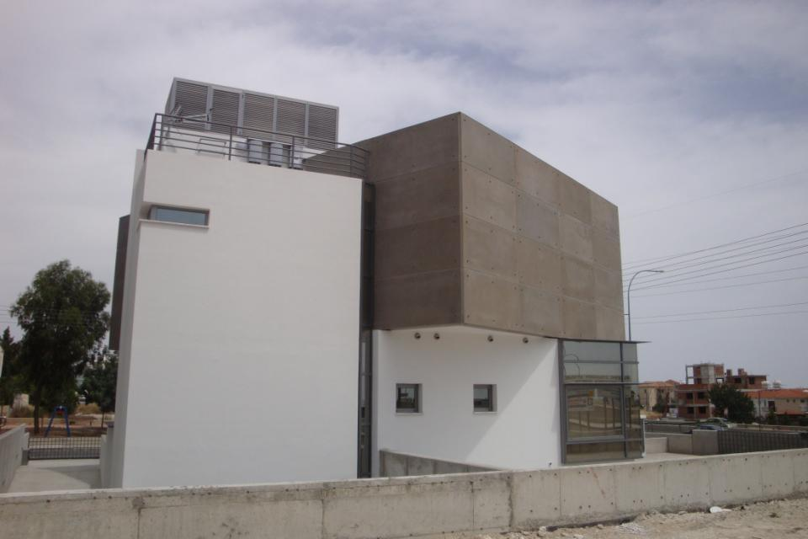

Slide 75
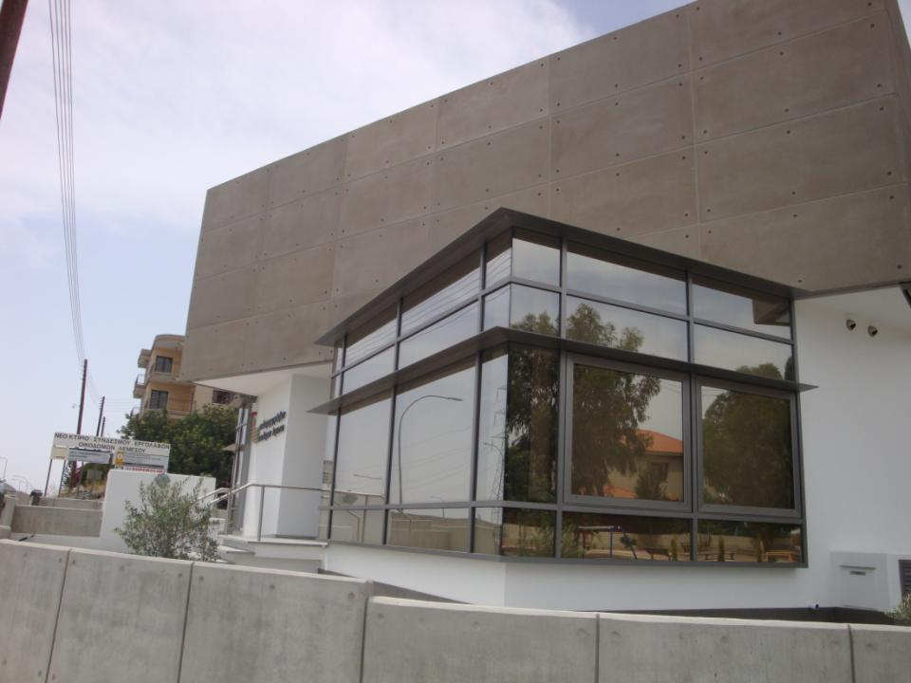

Slide 76
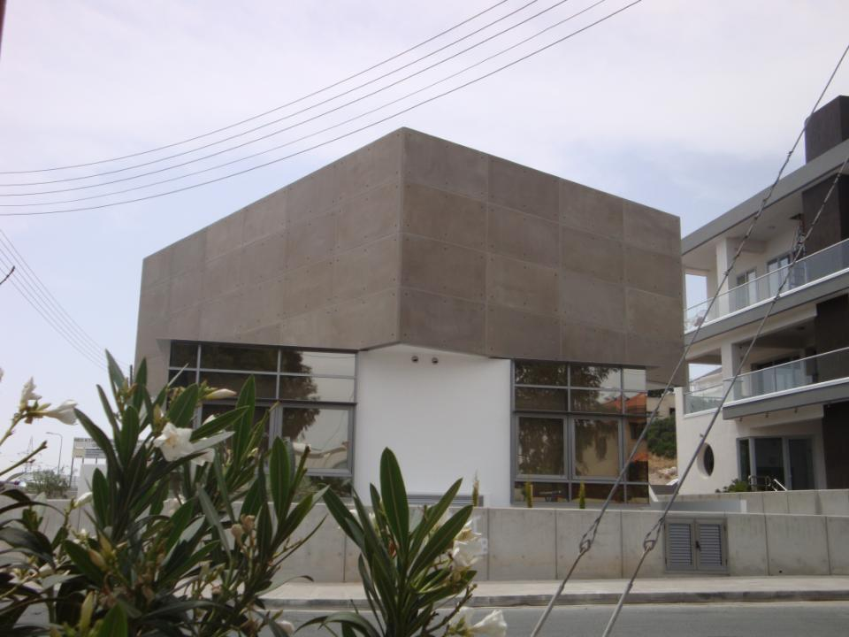

Slide 77
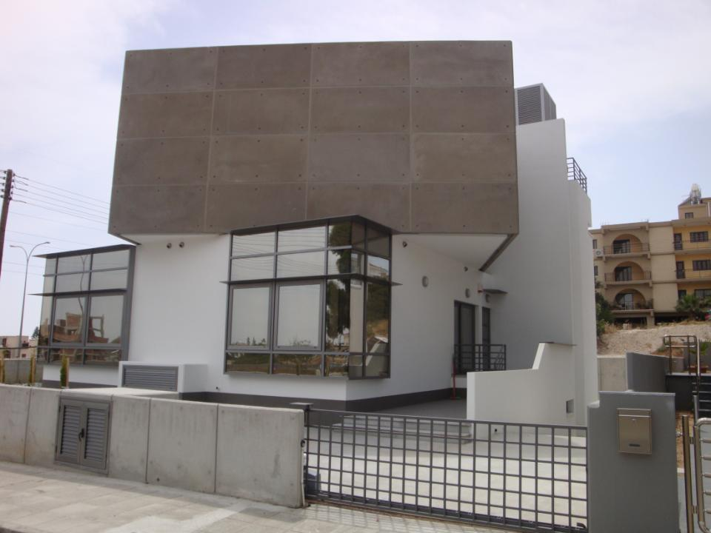

Slide 89
ΠΑΡΑΓΩΓΗ
ΣΥΝΔΕΣΜΟΣ
ΕΡΓΟΛΑΒΩΝ ΟΙΚΟΔΟΜΩΝ ΛΕΜΕΣΟΥ
2010

